Slide 1
2023届高三历史二轮复习
第1讲 先秦时期——中华文明的起源与奠基

Slide 2
中华文明的发展历程
【阶段定位】
曲折发展、鼎盛
——魏晋至隋唐
政局不稳、制度创新、民族交融、对外开放。
繁盛与危机并存——明清
专制体制强化，版图扩大，商品经济发达，理学教条化，早期启蒙思想出现。
奠基时期——先秦
这一时期早期国家形成，制度初创（分封宗法制度），甲骨文出现。
形成时期——秦汉
大一统国家形成，专制主义中央集权制度确立，儒家文化成正统。
继续繁荣——宋元
制度进一步完善，商品经济发达，市民文化兴盛。

Slide 3


【依据课标的知识定位】
课程标准：
1、通过了解石器时代中国境内有代表性的文化遗存，认识它们与中华文明起源以及私有制、阶级和国家产生的关系；
2、通过甲骨文、青铜铭文及其他文献记载，了解私有制、阶级和早期国家的特征；
3、通过了解春秋战国时期的经济发展和政治变动，理解战国时期变法运动的必然性；
4、了解老子、孔子学说；通过孟子、荀子、庄子等了解“百家争鸣”的局面及其意义。

Slide 4
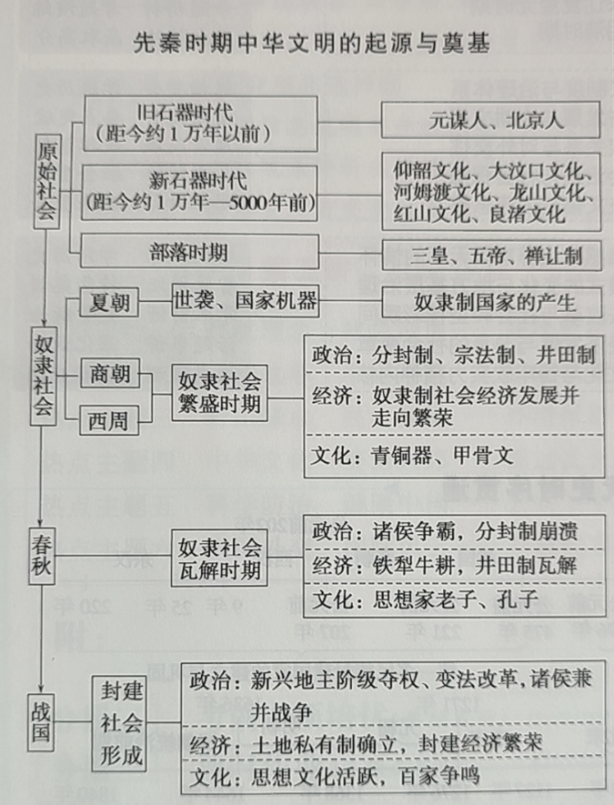
中外历史纲要

Slide 5
链接：选择性必修
[国家制度与社会治理]
(1)商朝:内外服制度，有比较系统的国家机构和分掌各类事务的官吏。
(2)西周:分封制与宗法制相配合是政体的基本特征、政体中存在原始民主传统;礼制出现、提出“敬天保民”思想、早期国家出现法律；世官制下贵族世代垄断高官。
(3)春秋战国:子产“铸刑书”、德治与法治之争,代表人物分别是孔子、孟子与商鞅、韩非子、贵族等级分封制解体。
[经济与社会生活]
(1)原始社会:农耕和畜牧业出现，过定居生活，分为北方粟麦农业区和南方稻作农业区；出现私有制、阶级和国家；利用地窖和陶器存粮；早期集镇出现。
(2)商周:青铜器出现；城市建设初具形制。
(3)春秋战国:实行“重农抑商”；实物借贷比较普遍。
[文化交流与传播]
(1)原始社会:多元一体格局，文明萌芽,万邦时代。
(2)春秋战国:私学产生，改变了“学在官府”的情形；早期书写材料:简策和帛书。

Slide 6
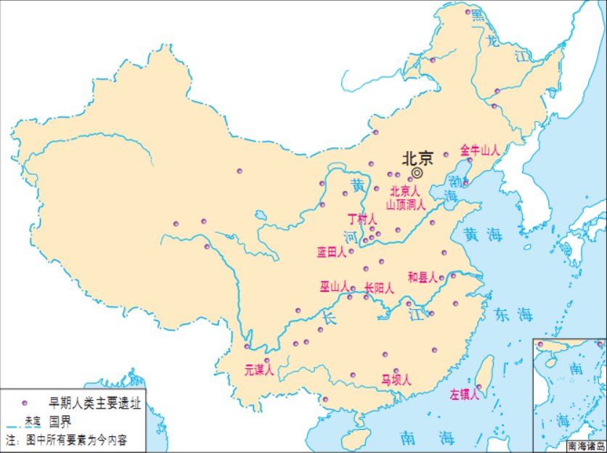
【知识重点一】：中华文明起源的特点：
①遗址多，分布范围广；
②本土起源，起源早；源远流长
③大河附近，特别是黄河中下游；平原地带；
④多元一体；

Slide 7
1．1987年，考古学家在河北徐水发现一处距今约1万年左右的新石器时代遗址，出土一批陶器、石磨盘、植物种子等。此后，江西、广东等地也都发现万年左右的文化遗存。这说明中华文明（ ）
A．手工业技术非常发达 B．从黄河流域扩散四方
C．具有多元起源的特点 D．居于世界领先的地位
2．龙山文化在山东省龙山镇首次发现，后来在黄河中下游发现了许多同类型文化遗址。其中郑州龙山文化遗址发现有大型宫殿、护城河等遗迹，据历史文献记载，此为黄帝“有熊国”故地。而山西陶寺遗址，一般也被认为属于历史文献记载的“尧都平阳”。龙山文化遗址的发现（ ）
A．为研究中华文明的源远流长提供了证据
B．说明考古发掘与文献记载互证才有价值
C．表明中国很早就形成了成熟的城市规制
D．反映中华文明的起源呈现多元一体格局
C
A

Slide 8
分封制与宗法制相结合（以血缘为纽带形成国家政治结构）
3.阅读材料,完成下列要求。
材料
西周是宗族统治的鼎盛时期，宗族体系十分发达，整个社会如同一个大家庭，通过分封制的形式建立起来，以宗法制作为维系的纽带。天子的权力是上天授予的，诸侯国是由天子分封的，卿大夫的采邑则是由诸侯分封的，天子、诸侯、卿大夫之间有天然的血缘联系和政治婚姻关系，既是亲戚，又是君臣，自然就形成了下级贵族臣服于上级贵族、全体贵族臣服于天子的政治隶属关系，表现出鲜明的等级色彩。
——摘编自雷海宗《中国史纲要》
神权与王权相结合
思考：根据材料并结合所学知识，概括西周政治制度的主要特点。

Slide 9
【知识重点二】：夏商西周早期国家的特征
政治上：
①最高权力赋予：“家天下”的政治格局形成
②国家机构构建：国家机构初步完备
③地方行政管理：最高统治集团尚未实现权力的高度集中
④重大决策形成：神权与王权相结合（甲骨文、祭祀）
⑤贵族权力分配：血缘与政治紧密结合，家国同构，宗法制与分封制相互补充
经济上：土地国有、集体劳作（井田制）；青铜铸造发达（大量青铜器）
文化上：系统文字（甲骨文、金文）；开始形成统一的心理文化认同（华夏文化，炎黄子孙）

Slide 10
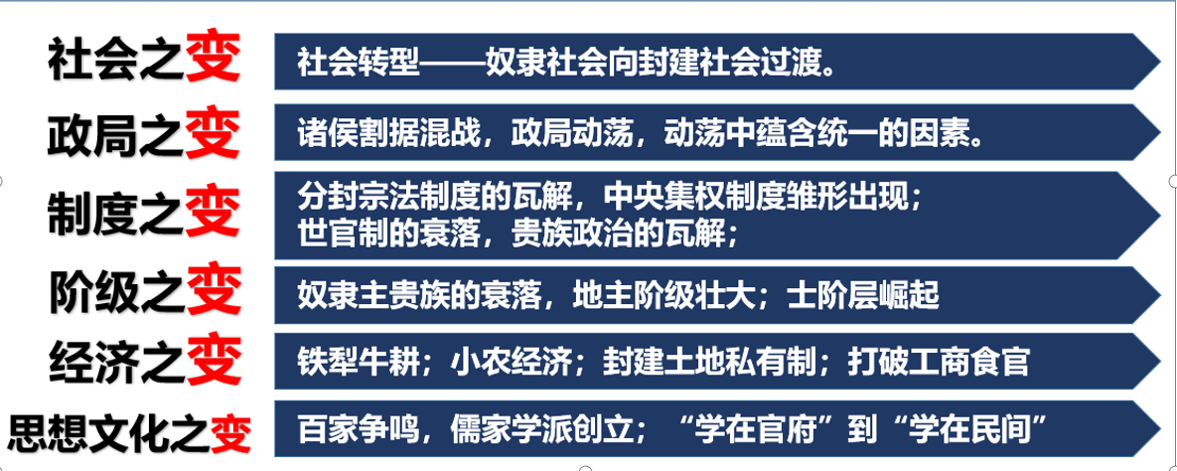
【知识重点三】：春秋战国之变

Slide 11
请列举表格内的相关史实
政 治
经 济
文 化
分封制崩溃，宗法制遭到破坏，“礼崩乐坏”（礼乐制瓦解）；中央集权制的雏形（萌芽），贵族政治瓦解
诸侯割据混战，战乱频繁，国家由分裂走向统一
新兴地主阶级兴起并掀起变法运动（商鞅变法）
铁犁牛耕, 井田制瓦解、封建土地私有制；前594鲁国初税亩；都江堰、郑国渠；重农抑商政策。小农经济形成
出现家庭手工业和私营手工业；冶铁业发达
出现富足巨商和繁荣的商业中心；城市中出现“市井”（商业区）
私学兴起，士阶层的活跃
百家争鸣（儒、墨、道、法）
《诗经》、楚辞，“司南”
从以上表格，任选两个或两个以上的史实，以此构建一个主题并加以阐述

Slide 12
示例：
1.铁犁牛耕推动分封、宗法制、井田制的瓦解；
2.百家争鸣得益于诸侯割据、士阶层活跃、学术下移
3.小农经与变法运动推动中央集权制形成雏形；
4.铁犁牛耕推动封建土地私有制的形成

Slide 13
观点：春秋战国是我国历史上重要的转型期
论述：
从生产力决定生产关系看，春秋战国时期，随着铁器的出现，原有的井田制逐渐遭到破坏，出于富国强兵的现实需要，小农经济在各国以不同形式得以确立，从而使我国步入了长达2000多年的小农社会。成为封建时代一切存在的经济基础。
从上层建筑的变化看，随着封建土所有制的确立和小农经济的出现与发展，分封制宗法制礼乐制的瓦解，诸侯间出现争霸兼并战争，为了适应这种情形，各国变法改革提高国家治理的运行效率，中央集权制的雏形开始出现。文化上的变动更是特殊，为了解决十字路口上的方向问题，诸子百家各抒己见，最终以儒、墨、法、道成为时代主流。这些学派不仅为当时提供了方向，亦为后世思想文化奠定了基础。
综上可知，春秋战国时期是我国奴隶社会瓦解，封建社会逐渐成型的时期，是社会转型的大变革时期。

Slide 14
思维激活
1.分封制和宗法制的影响。
2.春秋战国时期所孕育的统一因素。
3.先秦时期文明传承的表现。

Slide 15
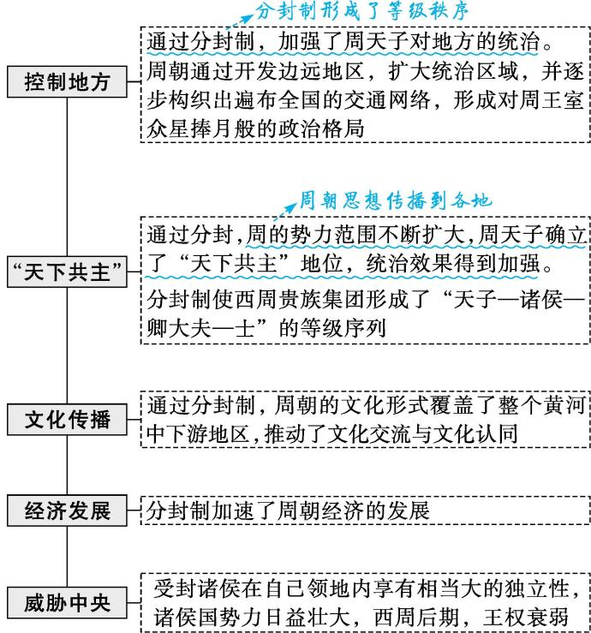
①分封制在古代中国社会治理中的五大作用

Slide 16
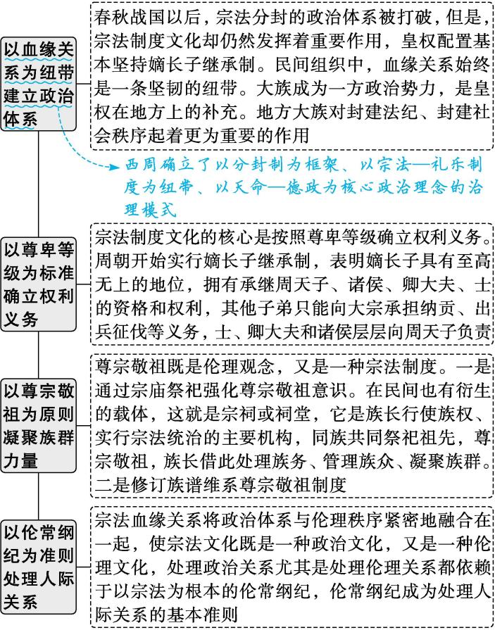
②“宗法(族)观念”对中国传统政治基因的四大影响

Slide 17
二、春秋战国时期所孕育的统一因素
1. 政治上：(1)春秋战国时期周天子实际上已失去“天下共主”的地位，诸侯国间的争霸和兼并战争，推动统一趋势出现。(2)各国的变法打击了旧贵族的势力，促进了旧制度的瓦解崩溃和新兴地主阶级统治的建立。商鞅变法促进秦国势力的强大，为统一准备了条件。
2.经济上：春秋以来社会生产力提高，各地经济的联系加强，各诸侯国经济交往频繁，为统一创造了经济基础。
3.思想上：法家理论的形成和发展为以后中央集权的封建国家的建立奠定基础，为统一提供了理论武器。
4.民族关系上：民族凝聚力增强，民族交融进一步加强。

Slide 18
三、先秦时期文明传承的表现
1.文字沿革：甲骨文、青铜铭文等逐渐演化为今天的汉字，成为记载和传承中华文明的重要载体，是先秦文明对后世的突出贡献。
2.宗法观念：分封思想在封建社会时有出现；宗法思想影响至今，对民族的延续起到积极作用。
3.政治制度：专制主义中央集权制度开始萌发，影响整个封建社会;郡县制影响至今。
4.民族观念：先秦时期萌生的民族观念，使中华民族存在至今，成为世界上唯一文明没有间断的民族。
5.传统文化：儒家思想产生并发展，吸收其他学派思想，最终成为中华传统文化的主流。

